Slide 1
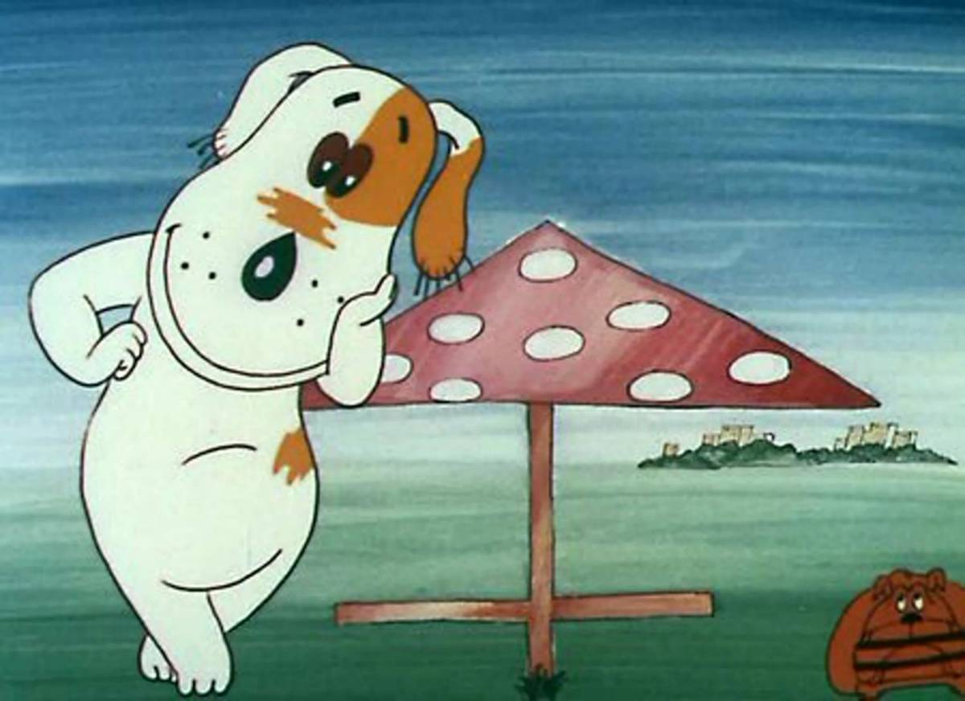
Умная собачка Соня

Slide 2

Дорогие ребята!
Вы читали книжку Андрей Усачева
«Умная собачка Соня»?
Хотите правильно ответить на вопросы?
Возьмите книгу в библиотеке !
Старт

Slide 3
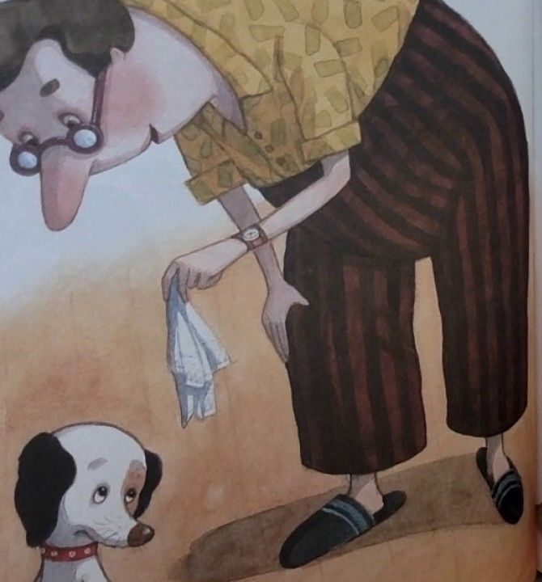
Вопрос 1
Как фамилия хозяина собачки?
Царев
Принцев
Королев

Slide 4
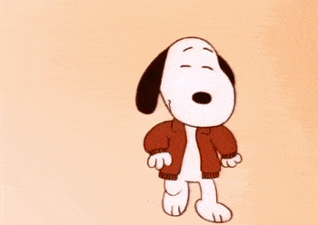
Правильно

Slide 5
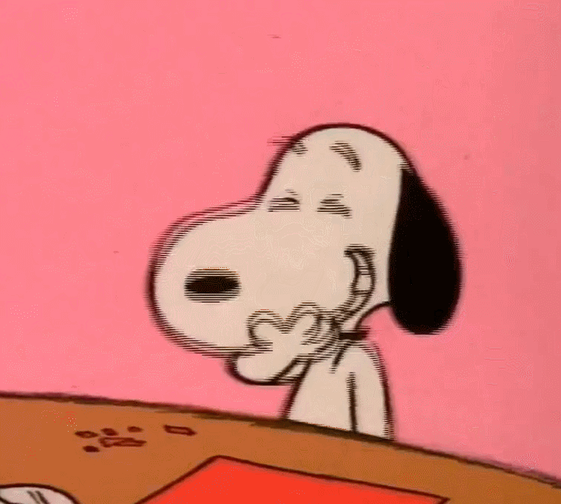
Неправильно

Slide 6
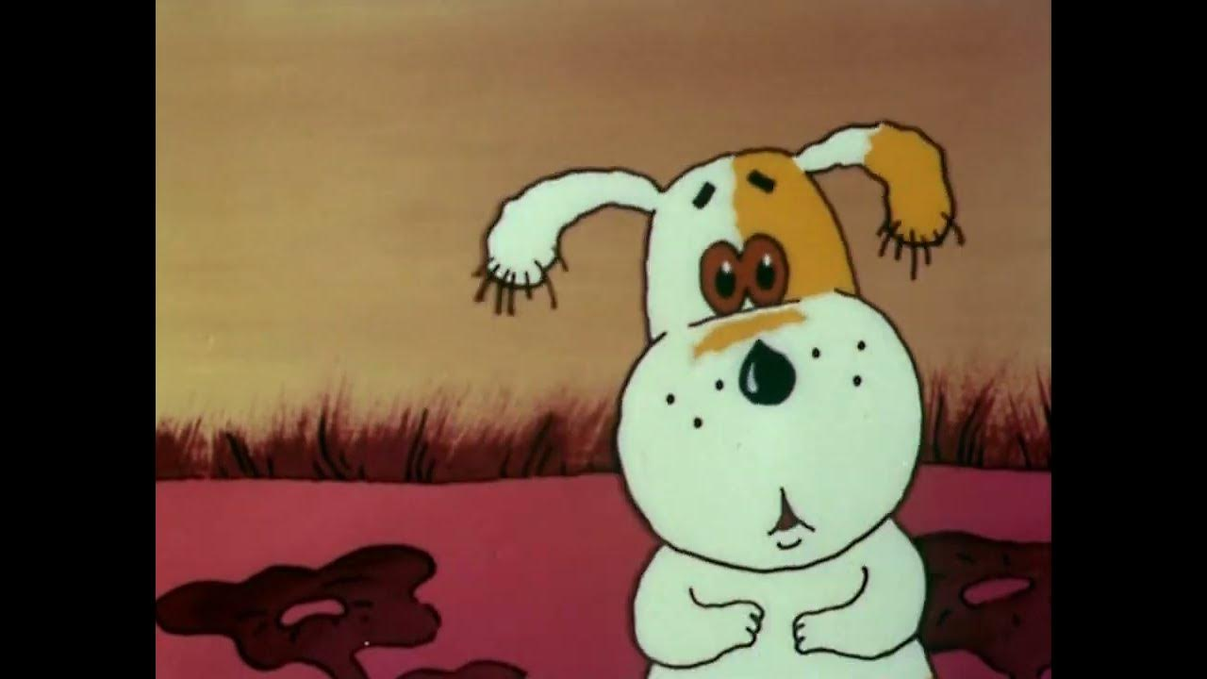
Вопрос 2
Соня думала, что лужу во дворе сделал…
Динозавр
Слон
Бегемот

Slide 7
Правильно

Slide 8
Неправильно

Slide 9
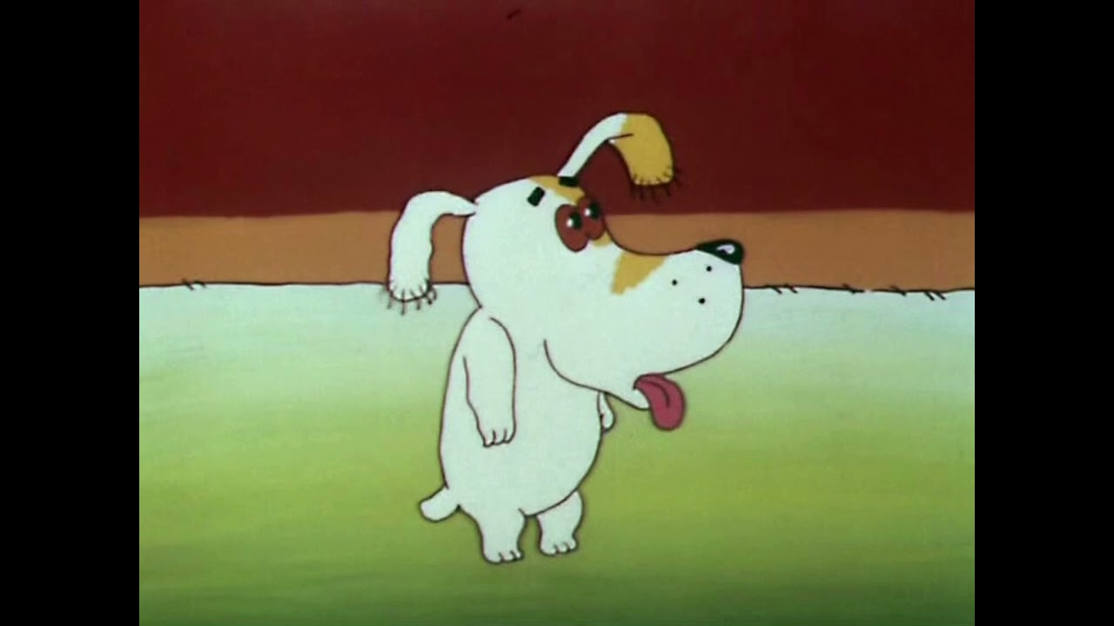
Вопрос 3
Какой породы был пес, который погнался за Соней?
Боксер
Такса
Бульдог

Slide 10
Правильно

Slide 11
Неправильно

Slide 12
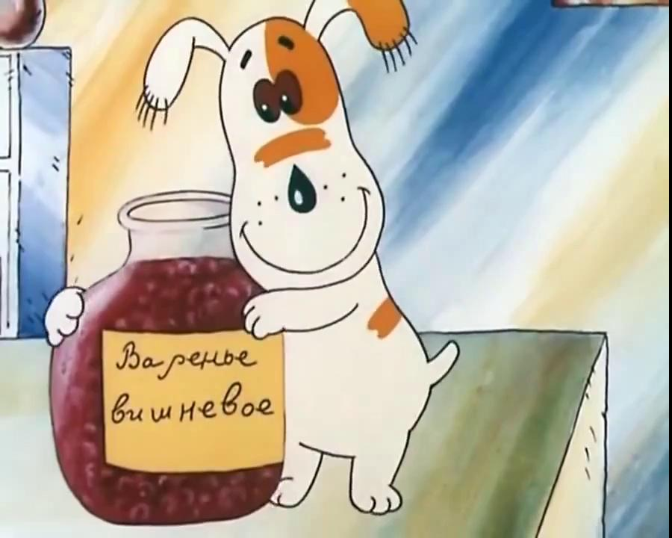
Вопрос № 4
С помощью чего Соня хотела приручить электрический ток?
Косточка
Колбаса
Косточка и шоколадная конфета

Slide 13
Правильно

Slide 14
Неправильно

Slide 15
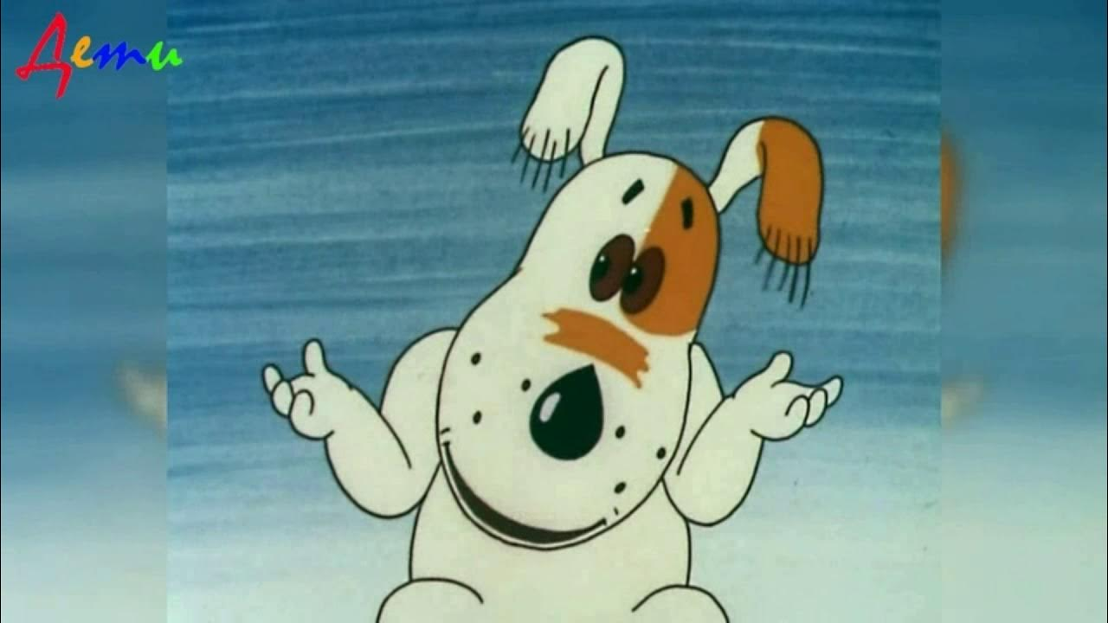
Вопрос №5
Почему Соня не любила кактусы?
Они были не вкусные
Она просто любила варенье
Колючки больно вонзались в нос

Slide 16
Правильно

Slide 17
Неправильно

Slide 18
Вопрос №6
Чей портрет Соня защищала от мух?
Свой портрет
Портрет Ивана Ивановича
Портрет дедушки Ивана Ивановича

Slide 19
Правильно

Slide 20
Неправильно

Slide 21
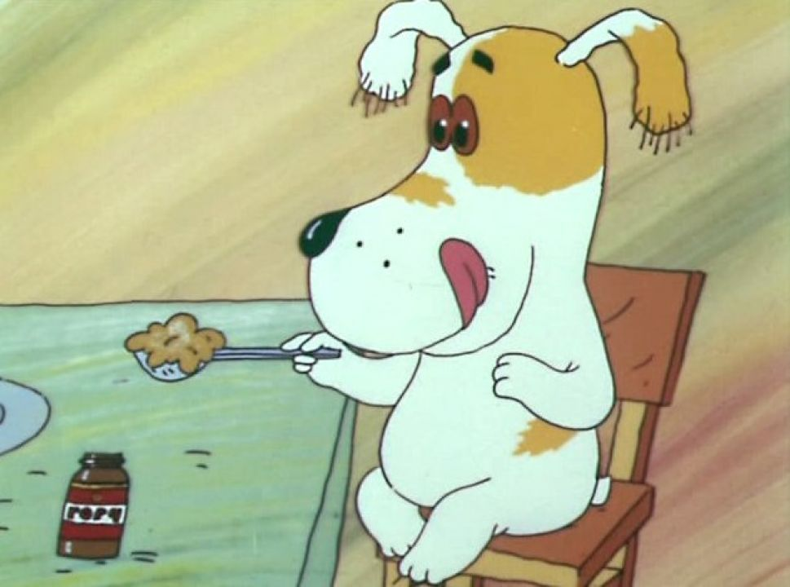
Вопрос №7
Кого увидела Соня в самоваре?
Ивана Ивановича
Свое отражение
Дырку

Slide 22
Правильно

Slide 23
Неправильно

Slide 24
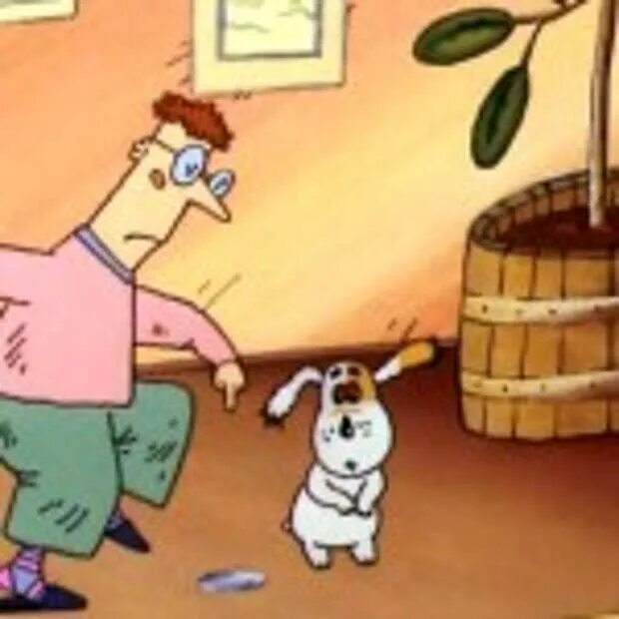
Вопрос №8
Кого поймала Соня в люке с помощью мешка?
Рыбку
Мышку
Эхо

Slide 25
Правильно

Slide 26
Неправильно

Slide 27
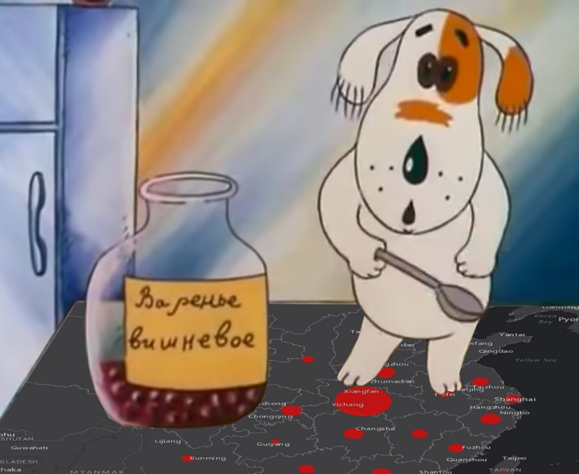
Вопрос №9
Какого цвета стала скатерть, после того как Соня пролила на неё варенье?
Красная
Вишневая
Черная

Slide 28
Правильно

Slide 29
Неправильно

Slide 30
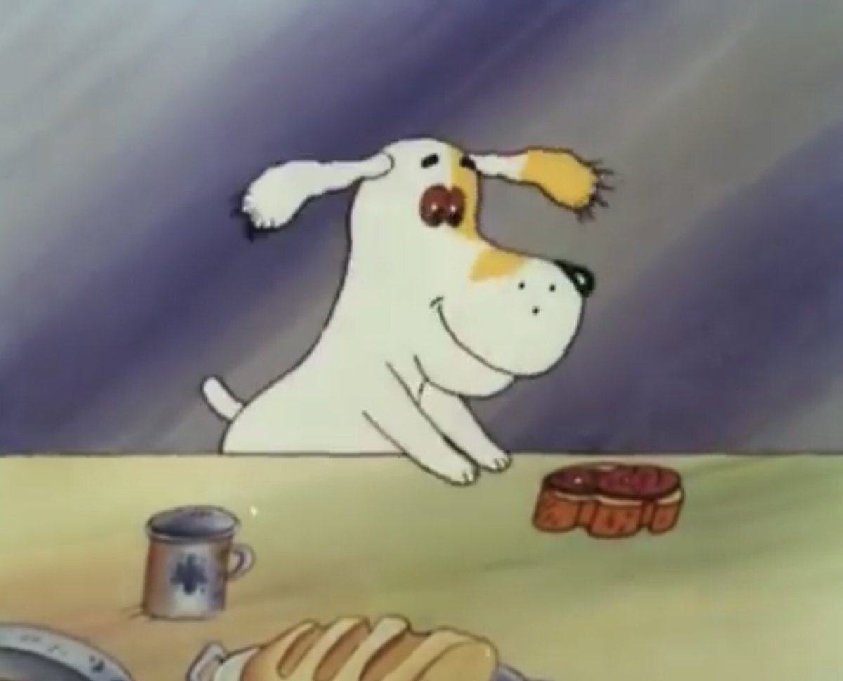
Вопрос №10
Что появилось рядом с плачущей девочкой?
Облако
НЛО
Радуга

Slide 31
Правильно

Slide 32
Неправильно

Slide 33
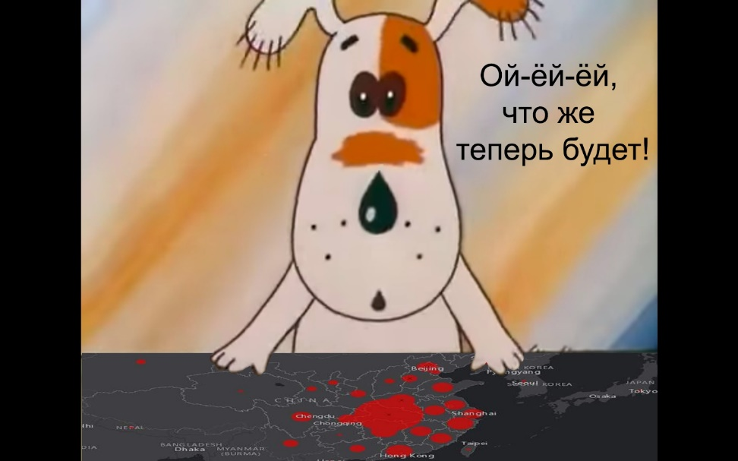
Вопрос №11
Почему Соня решила, что сосиска больше слона?
В слове “сосиска” больше букв
Она никогда не видела слона
Она никогда не видела сосиску

Slide 34
Правильно

Slide 35
Неправильно

Slide 36
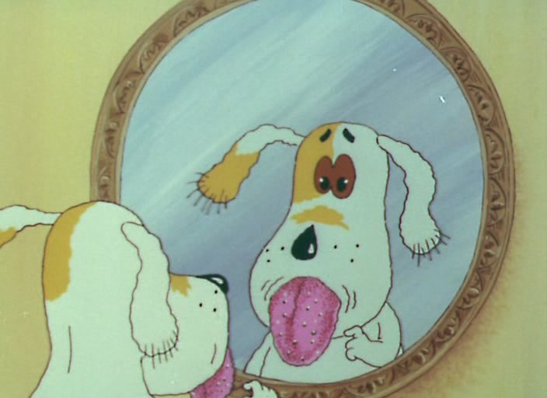
Вопрос №12
Какое слово Соня так и не научилась читать правильно?
Соня
Собака
Кошка

Slide 37
Правильно

Slide 38
Неправильно

Slide 39
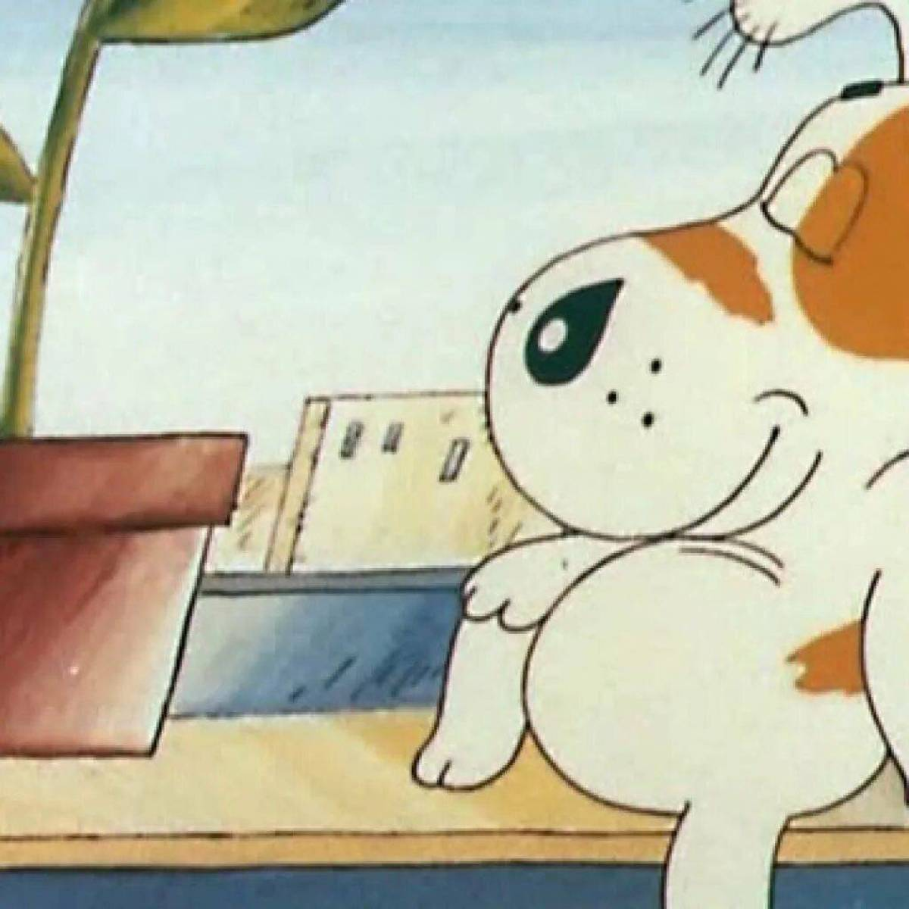
Вопрос №13
Что Соня искала в «Бюро находок»?
Кошелек
Хозяина
Квартиру

Slide 40
Правильно

Slide 41
Неправильно

Slide 42
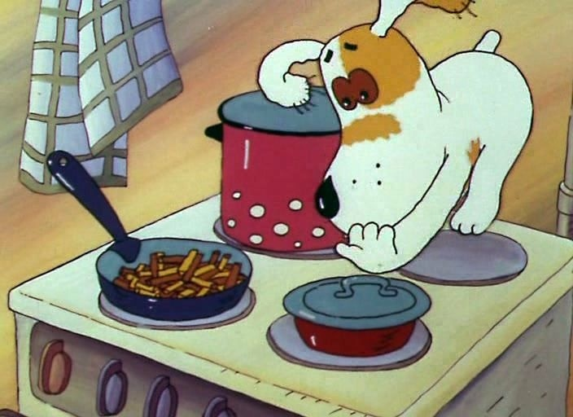
Вопрос №14
«Во что Соня захотела превратиться осенью?»
В перелетную птицу
В ежика
В дерево

Slide 43
Правильно

Slide 44
Неправильно

Slide 45
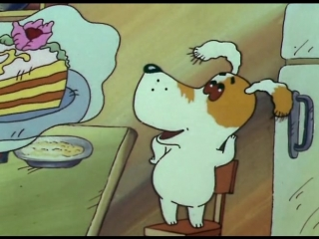
Вопрос №15
«Продолжение какой сказки хотела узнать Соня?
«Кот в сапогах»
«Красная шапочка»
«Золушка»

Slide 46
Правильно

Slide 47
Неправильно

Slide 48
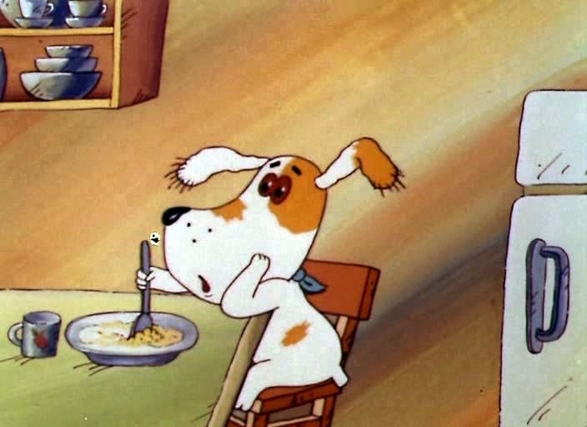
Вопрос №16
«Почему хорошо быть маленькой собакой?»
Можно пролезть в любую дыру
Нужно мало еды
Маленькая собака- до старости щенок

Slide 49
Правильно

Slide 50
Неправильно

Slide 51
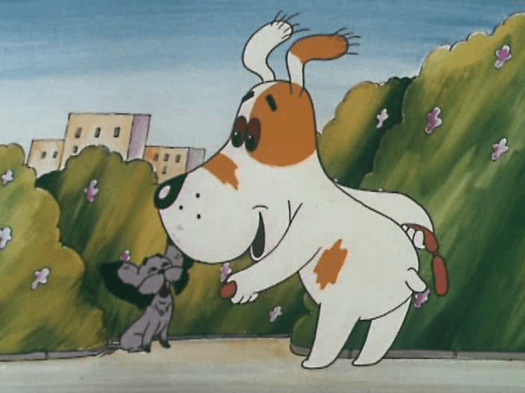
Вопрос №17
Кто учил Соню правилам вежливости?
Хозяйн
Такса
Умная колонка Алиса

Slide 52
Правильно

Slide 53
Неправильно

Slide 54
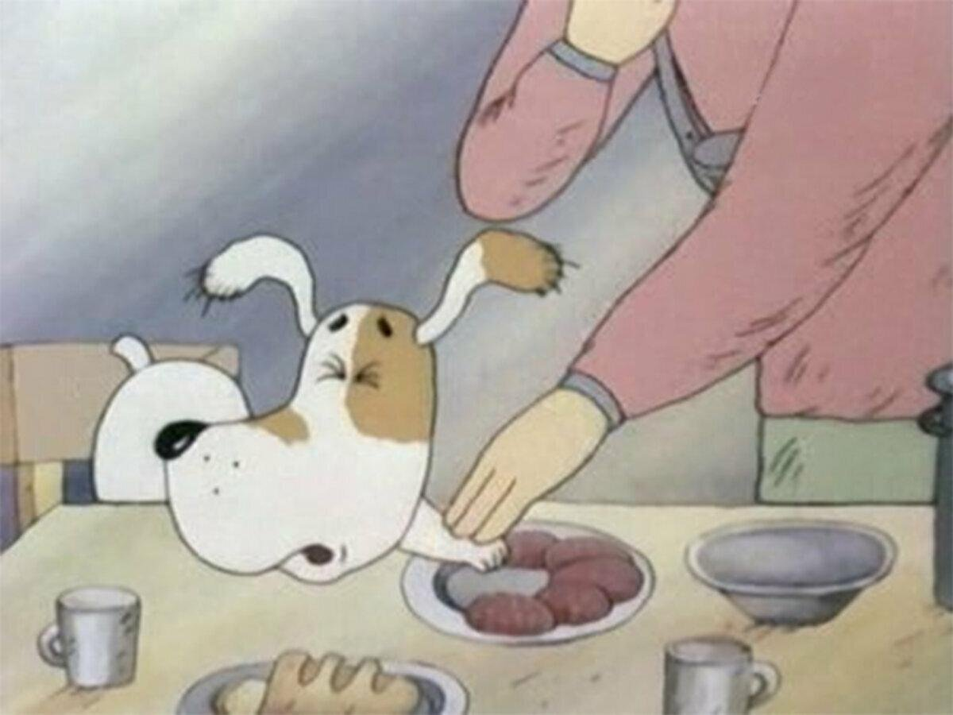
Вопрос №18
Какие слова вежливая Соня говорила при встрече каждой собаке?
Добрый день, благодарю, до встречи
Здравствуйте, спасибо, до свидания
Привет, пока

Slide 55
Правильно

Slide 56
Неправильно

Slide 57
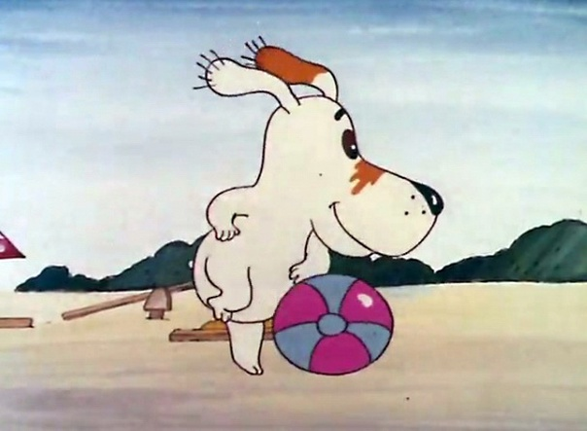
Вопрос №19
Любимая телепередача собачки Сони?
«Спокойной ночи, малыши»
«Вести»
«В мире животных»

Slide 58
Правильно

Slide 59
Неправильно

Slide 60
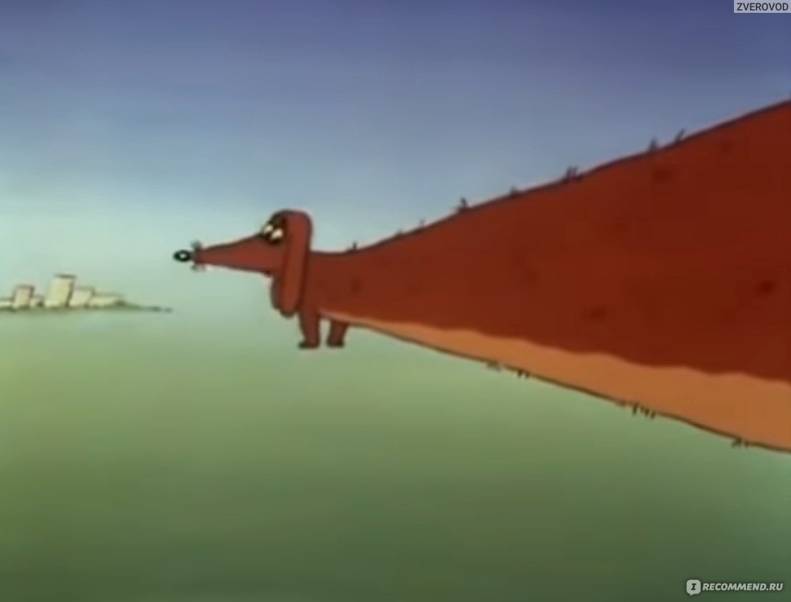
Вопрос №20
Чем занялась Соня в ванной, узнав, откуда берётся вода в кране?
Синхронным плаванием
Рыбалкой
Дайвингом

Slide 61
Правильно

Slide 62
Неправильно

Slide 63
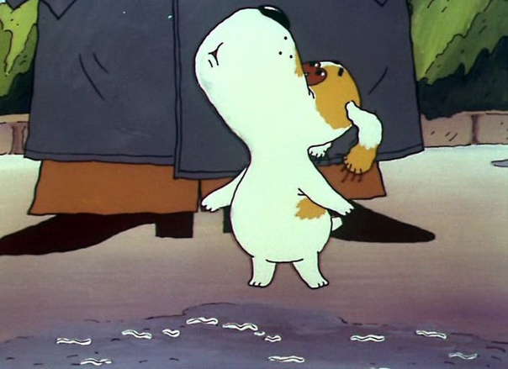
Вопрос №21
Почему Иван Иванович наказал Соню за красивый рисунок?
Он был нарисован на обоях
Он был нарисован на паспорте
Просто позавидовал

Slide 64
Правильно

Slide 65
Неправильно

Slide 66
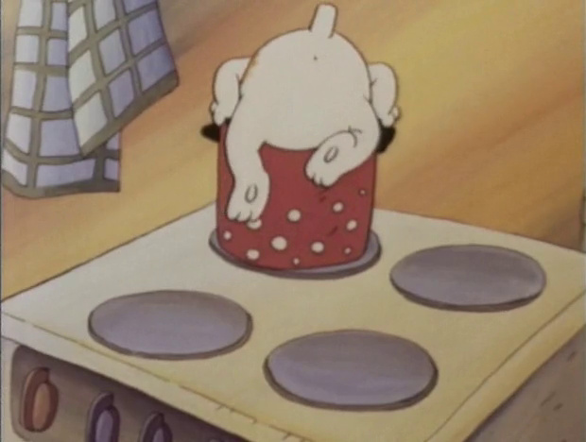
Вопрос №22
Что хотела сделать собачка Соня, когда лила с балкона воду из лейки?
Озеро
Полить цветы
Радугу

Slide 67
Правильно

Slide 68
Неправильно

Slide 69
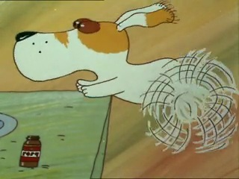
Вопрос №23
Что за прибор был у Сони, в который она смотрела и «с одной стороны всё близко-близко, а с другой — далеко-далеко»?
Бинокль
Подзорная труба
Телескоп

Slide 70
Правильно

Slide 71
Неправильно

Slide 72
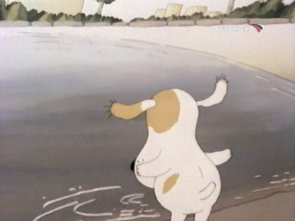
Вопрос №24
Что собачка Соня бросала с балкона?
Помидоры
Вишни
Ключи

Slide 73
Правильно

Slide 74
Неправильно

Slide 75
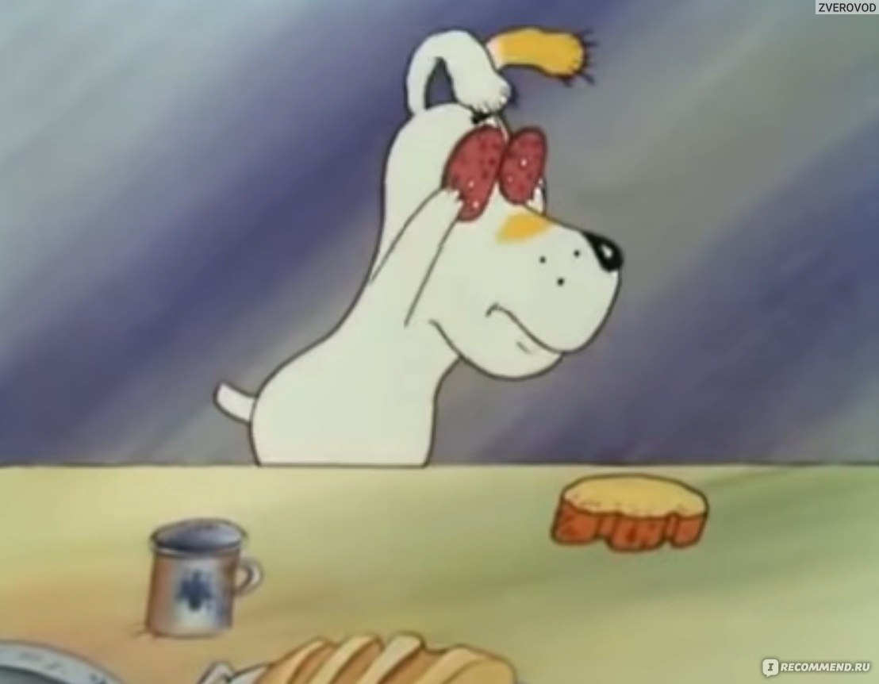
Вопрос №25
Что хозяин собачки Сони ел совсем понемножку, и поэтому она решила, что это очень вкусно?
Варенье
Черная икра
Горчица

Slide 76
Правильно

Slide 77
Неправильно

Slide 78

Молодец!!!!
Использованы фрагменты мультфильма «Умная собачка Соня»,
Режиссер Вадим Меджибовский

